Slide 1
Knin

Slide 2
Oslobođenje grada knina 5.8
"Oluja" je počela 4. kolovoza 1995. u pet sati ujutro i najavila je kraj srpske okupacije, koja je počela u ljeto 1990. blokadom hrvatskih prometnica, a s vremenom je prerasla u zvjerske napade na hrvatske gradove i sela te ubijanje i protjerivanje nesrpskog stanovništva, u čemu je srpskim paravojnim postrojbama uvelike pomagala JNA.

Slide 3
Kninska tvrđava
Zapadno od Knina uzdiže se srednjovjekovna tvrđava podignuta sredinom 10. stoljeća konačni je izgled dobila početkom 18. stoljeća., kada je umjetnim prosjekom odijeljena od brda Spas koje se na nju nadovezuje sa sjeverne strane. Tvrđava je jedna od najvećih fortifikacijskih građevina u Dalmaciji

Slide 4
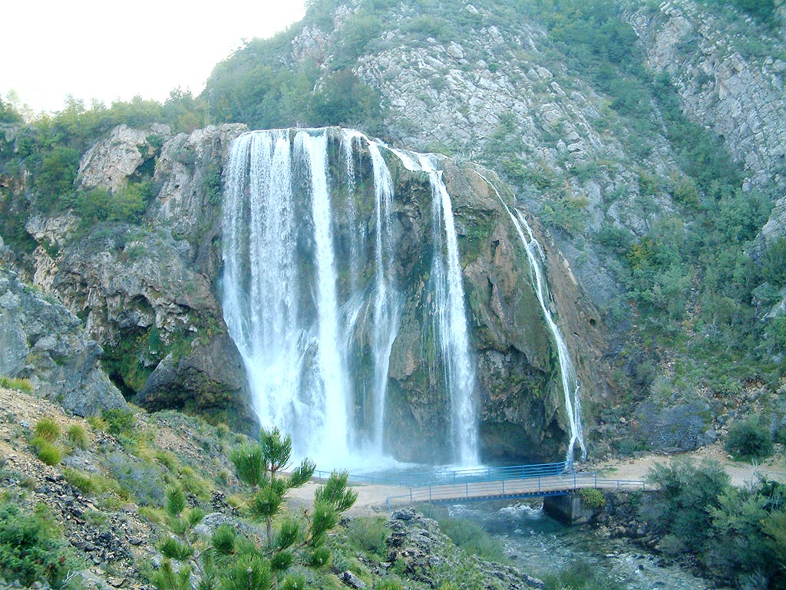
Krčić
Slap Krčić je 22 metara visok vodopad na sjeveru kninskog polja kojim se rijeka Krčić obrušava u Krku. Nazivaju ga još i "Veliki buk" i "Topoljski buk". Slap Krčić je nakon miniranja, pregrađivanja, izrade komore u njegovoj sedrenoj brani i "pokušaja" da se izradi hidroelektrana, sveden je na povremeni slap iznad samog izvora rijeke Krke.

Slide 5
Najbolji kafići i restorani
Next
Tenen
Havana
Caffe bar Squere
Jazz caffe
Šime i joso

Slide 6
Happy Knin
Posto je mnogo gradova snimalo spot na pjesmu Happy od Pharrell Williams tako smo i mi :D

